Slide 1
가제: 프로젝트 아나스타샤 컨셉 설명서
2016/04/23

Slide 2
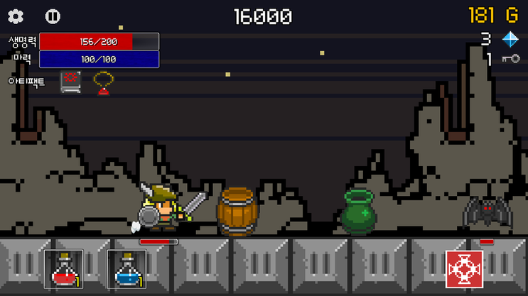
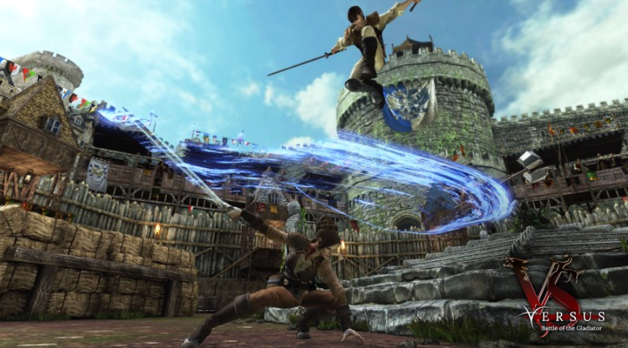
현재 국산의 인디 게임들의 대부분 단순한 방식의 게임이거나 화려한 그래픽 둘 중 하나만을 장점만을 가지고 출시를 하는 성향이 있다. 참고 게임1: 용사는 진행중 참고 게임2: 버서스: 배틀 오브 더 글라디에이터

Slide 3
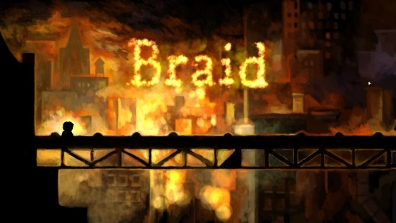
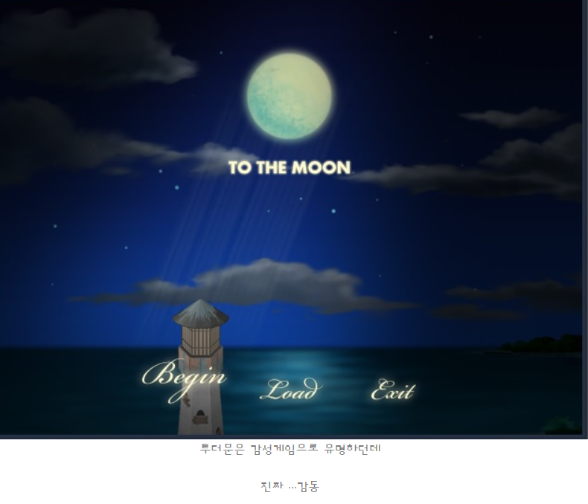
하지만 세계적으로 인정을 받는 외국의 인디 게임 같은 경우는 독특한 아이디어를 장점으로 가지고 있거나 감동적인 스토리 하나 만으로도 사람들에게 높은 평가를 받고 있다. 참고 게임1: Braid 참고 게임2: To the moon

Slide 4
독특한 아이디어 감동적인 스토리 흥미가 가는 컨셉 이 세 가지가 충족되는 인디 게임을 개발 하려고 한다. 아이디어: Braid - 시간 조절 스토리: 인셉션 – 잠입 판타지 소재: 아나스타샤 인디 게임 분위기: 트랜지스터 – 멋진 그래픽과 음악
가제: 프로젝트 아나스타샤

Slide 5

아이디어: Braid - 시간 조절 인디게임의 전설이라고 불리는 게임 시간 조절이라는 독특한 아이디어를 사용한 퍼즐 게임이며 난해한 스토리에도 불구하고 인디 게임 역사상 유례 없는 높은 평가를 받았다.

Slide 6
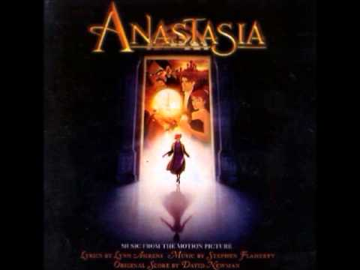
소재: 아나스타샤 20세기 Fox 사에서 디즈니를 이기기 위해 만든 FOX 의 최초이자 마지막 애니메이션 높은 퀄리티에도 불구하고 너무 평범한 내용 때문에 흥행에 실패 아나스타샤라는 소재는 사람들의 기억 속에서 잊혀진 상태.

Slide 7
인디 게임 분위기: 트랜지스터 – 멋진 그래픽과 음악 멋진 게임 아트와 음악으로 큰 인기를 끈 인디 게임 스토리는 좀 빈약하다는 평가가 있었음에도 많은 판매량을 달성했다.

Slide 8
게임 컨셉: 시간을 조절하는 잠입 퍼즐 게임 플랫폼: PC 출시 목표: 스팀 엔진: 유니티 시간 조절 에셋: 크로노스 https://www.assetstore.unity3d.com/kr/#!/content/31225

Slide 9
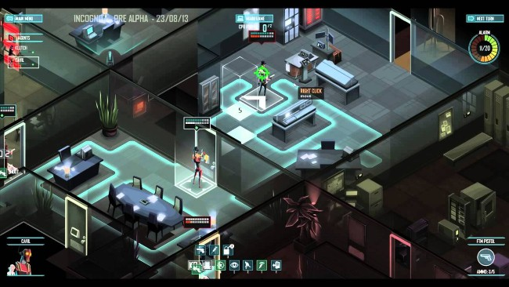
게임 개요 세 명의 캐릭터를 조종하여 잠입을 하여 임무를 완수하는 게임 세 명은 각각 역할과 능력이 다르며 이를 잘 활용하여 퍼즐처럼 되어있는 스테이지를 시간 조절이라는 스킬을 사용하여 진행 해야한다. 시점: 탑 뷰 혹은 쿼터 뷰 참고 게임: 인비저블 inc

Slide 10
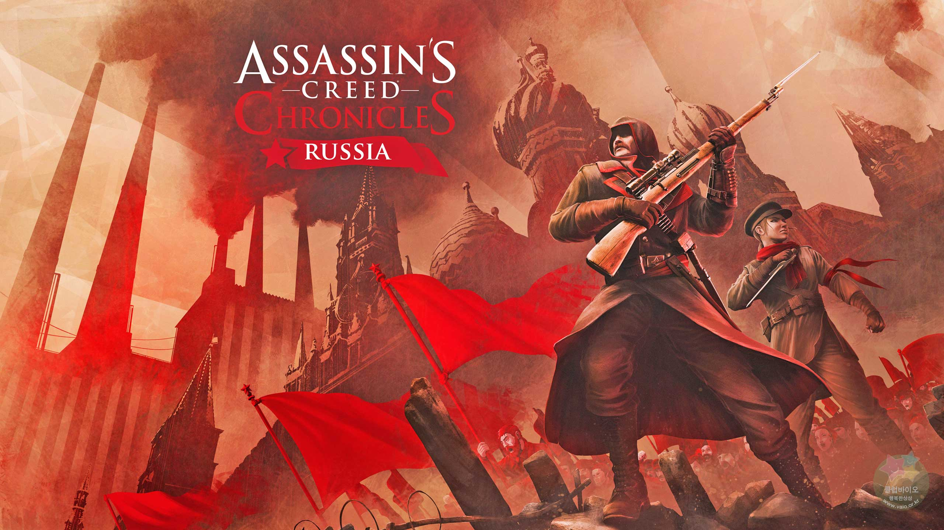
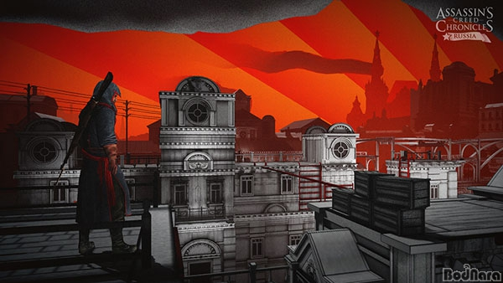
시대적 배경 컨셉 20세기 초의 유럽 (러시아) 스토리 상 러시아라고 말은 하지는 않지만 아나스타샤 공주의 등장과 러시아 음악 혹은 러시아에 있는 건축물등을 참고하여 전체적인 게임의 컨셉에 통일성을 주고자 한다. 참고 게임: 어쌔신 크리드 크로니클 러시아

Slide 11
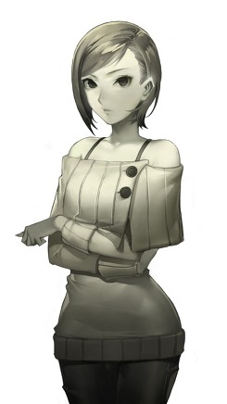
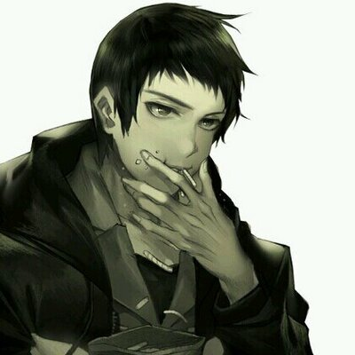
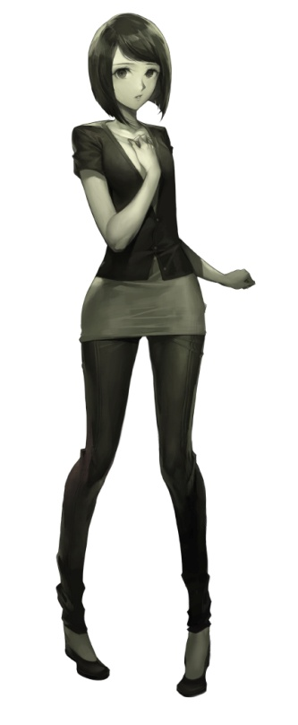
3명의 캐릭터 능력
남자 주인공:
자신 주변에 있는 사람과 물건들을
몇 초 전으로 돌릴 수 있다.
스킬 사용시 자신은 움직일 수 없음.
여자 주인공:
자신 주변에 있는 사람과 물건들의 시간을
몇 초 동안 정지 시킬 수 있다.
스킬 사용시 자신은 움직일 수 있음.
발암 공주 아나스타샤:
아무런 능력이 없으며 유저가 직접 조종할 수 없다.
조금씩 랜덤으로 돌아다녀서 임무 수행에 큰 방해가 된다.
그러나 공주가 죽으면 게임 오버이므로 꼭 잘 보호 해야 한다.
남자 주인공이나 여자 주인공이 부르면 그 쪽으로 달려오는 기능이 있다.
주로 게임 플레이에 방해가 되어 유저를 스트레스 받게 하지만
아주 중요한 순간에 가끔 도움이 된다.

Slide 12

배경 스토리 1910~1950 년대의 유럽 세상에는 시간을 조절할 수 있는 시간 조절자들(임시 호칭)이 존재하지만 어떠한 이유로 국가들은 단합을 하여 이 능력을 사용하는 것을 불법으로 조약을 맺는다. 스토리 여자 주인공은 시간을 멈출 수 있는 능력을 가진 자이다. 그녀는 그녀의 여동생과 함께 자신의 능력을 사용하여 보석과 가게를 터는 도둑이다. 어느 날 보석 가게를 털다가 경찰이 쏜 총에 동생이 맞아서 죽게 되고 자신은 경찰에게 잡히게 된다. 튜토리얼1: 보석 가게

Slide 13
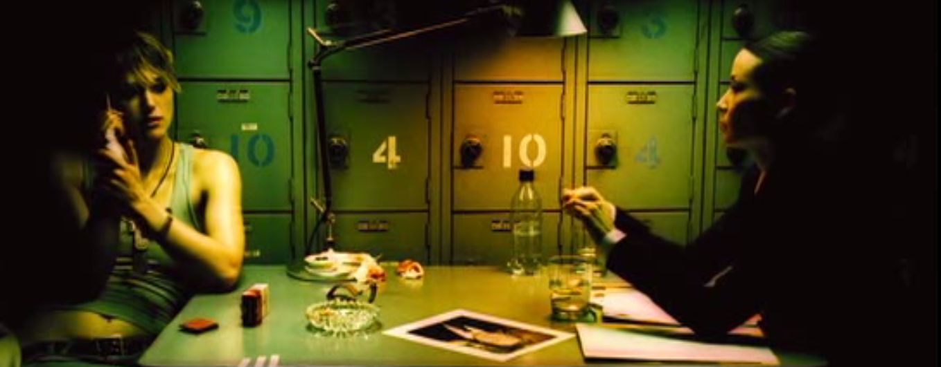
처형 혹은 무기 징역을 기다리는 여자에게 정체를 알 수 없는 요원들이 그녀를 불러낸다. 그들은 그녀에게 죄를 없었던 것으로 해주겠다는 제안을 하게 되고 그 제안은 알카트라즈고 감옥(임시명)에 있는 한 죄수를 그녀의 능력을 사용해 탈옥시켜서 그들 앞으로 데리고 오라는 임무였다. 그녀는 살기 위해 그들의 제안을 받아들인다. 튜토리얼2: 알카트라즈고 감옥 침입

Slide 14

그녀는 감옥의 가장 깊숙한 곳까지 침투하여 투옥되어 있는 목표인 죄수(남자 주인공) 를 만나게 된다. 그 역시 시간 조절자 였고 그는 시간을 되돌리는 능력을 가지고 있었다. 그런데 감옥에 비상 상태가 발동되고 그의 능력을 사용해서 감옥을 빠져 나오게 된다. 튜토리얼2: 알카트라즈고 감옥 탈옥

Slide 15
탈옥한 그녀와 그는 정체를 알 수 없는 자들 앞에 다시 서게 되고 그녀에게 그리고 그에게 자유를 보장해주는 대신 비밀 임무를 강요 한다. 그것은 바로 과거로 돌아가 아나스타샤 공주의 생존 확인하는 임무였다. 이 나라는 몇 년전 왕권체제를 무너뜨리기 위해 혁명이 일어났고 그 과정에서 왕족을 모두 몰살했다. 그러나 얼마 전에 왕족의 막내 딸인 아나스타샤가 본인이라고 주장하는 여자가 나타났고 많은 사람들은 그녀를 아나스타샤라고 믿으며 그녀에게 왕권과 재산을 돌려주는 것을 찬성하는 여론이 거세지고 있는 중이다. 그래서 정부는 비밀리에 그녀가 진짜 아나스타샤인지 아닌지 밝혀내기 위해 시간 조절자들을 이용하려는 계획으로 남자 주인공과 여자 주인공을 끌어 들인 것이다.

Slide 16
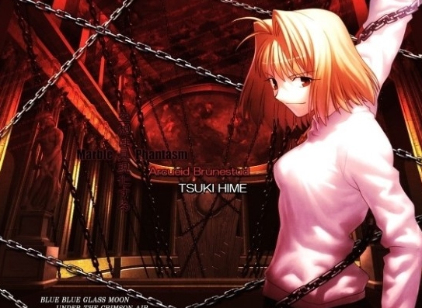
그렇지만 과거를 가기 위해선 두 가지 조건이 필요하다. 첫 번째는 시간 이동 장치를 사용해야 한다. 이것은 남자 주인공의 과거 스승이 (여자 미모의 스승) 만든 과거로 여행하게 해주는 장치이다. 이 장치를 사용해야만 과거로 이동할 수 있다. 하지만 이 사용 방법은 이 스승과 남자 주인공밖에 모르는데 현재 스승은 실종 상태이다. 두 번째는 시간 조절자들만이 이 시간 이동 장치를 사용해서 이동할 수 있다는 것이다.

Slide 17
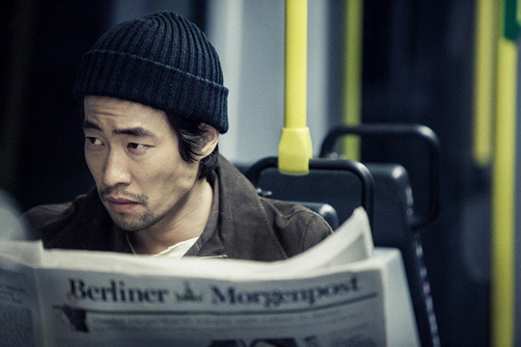
요원들은 이 두 사람만은 믿을 수 없으니 정부에 소속되어 있는 요원 한 사람을 소개한다. 정부의 인물 중 한 사람인 또 다른 시간 조절자 (주변 시간을 느리게 할 수 있다.)를 포함한 남자 주인공 여자 주인공 세 명은 아나스타샤와 그녀의 가족들이 살해 당하던 그날 밤으로 돌아가 아나스타샤의 사망 여부를 확인하기 위해 과거 여행을 하게 된다.

Slide 18
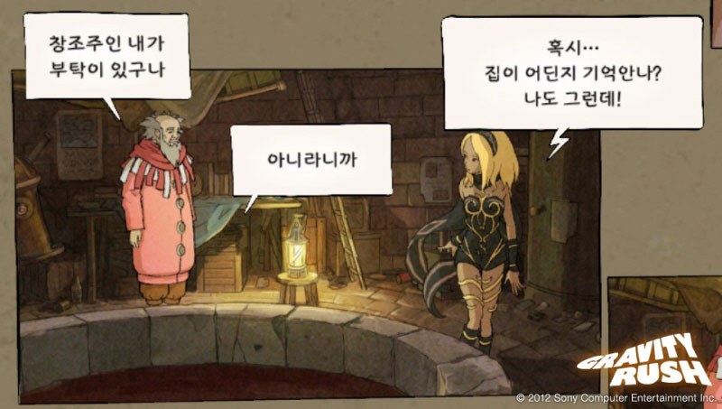
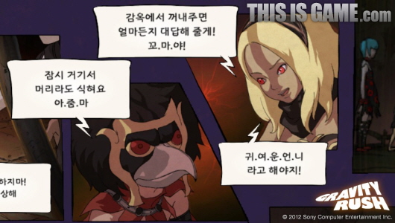
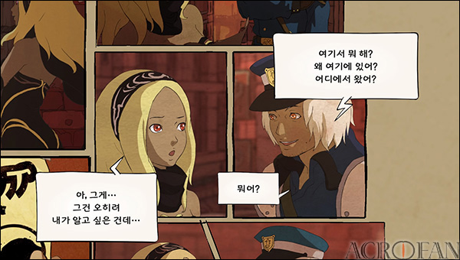
스토리 진행 씬 연출에 대한 고민 장르가 퍼즐 게임이며 엄청난 그래픽을 자랑할 것이 아니기 때문에 중간 중간 스토리 모드에 대한 씬 연출은 카툰 방식으로 하는 것을 고려 중이다. 참고 게임: 그래비티 러쉬

Slide 19
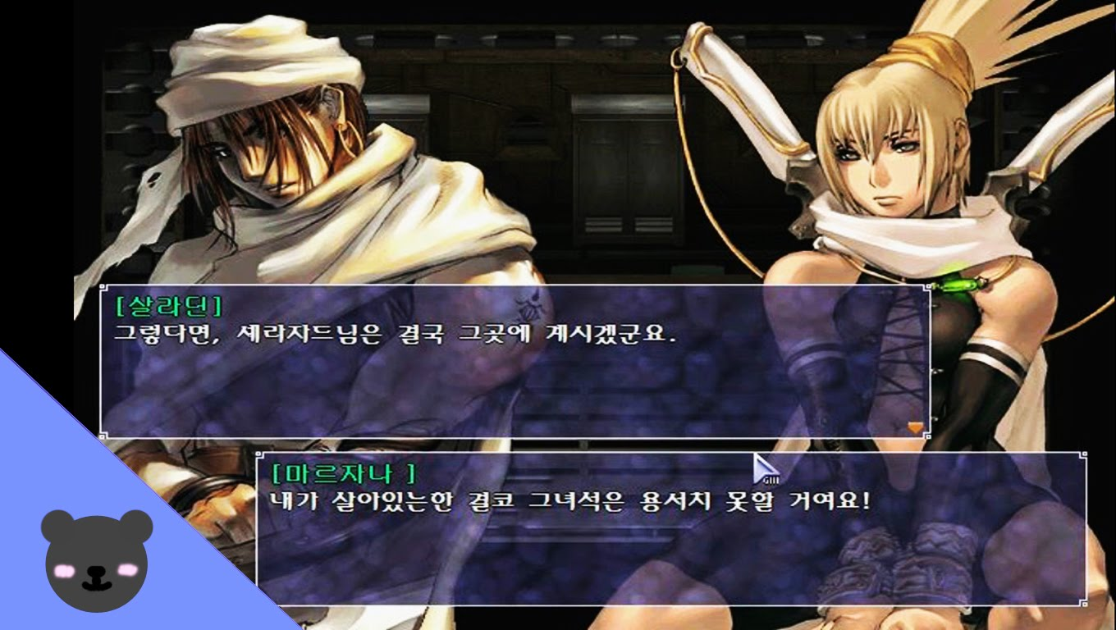
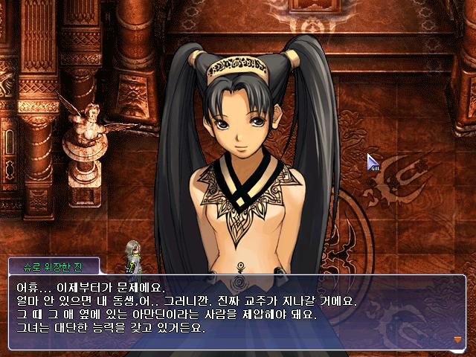
스토리 진행 씬 연출에 대한 고민2 게임 플레이 중간에 나오는 스토리 및 대화는 기존의 RPG게임에서 자주 사용되는 방식인 대화 창 위에 캐릭터 원화 표시로 하는 것을 고려 중이다. 참고 게임: 창세기전3

Slide 20
아나스타샤 매커니즘
아나스타샤의 생존 여부를 확인하기 위해 과거로 돌아간 시간 능력자들
그들은 아나스타샤를 살리기 위해 돌이킬 수 없는 선택을 하게 되고 결국 과거를 떠돌게 된다.
시간 능력자들의 능력을 전략적으로 사용하여 반란군이 점령한 감옥을 탈출해야 한다.
유저는 능력자A와 B 를 번갈아가며 사용해 임무를 완수 해야 한다.
능력자A – 범위 내 타인의 시간을 되감기 하는 능력
능력자B – 범위 내 타인의 시간을 멈추는 능력
아나스타샤 – 보호 해야 할 존재
능력자나 아나스타샤가 반란군에게 잡히면 게임 오버
스테이지마다 사용할 수 있는 능력 게이지가 제한되어 있음
능력의 범위는 능력자를 기준으로 일정 반경의 원이며, 이 범위는 벽을 통과하여 적용될 수 있다
반란군은 능력자나 아나스타샤를 감지하면 순찰하던 루트를 벗어나 쫓아온다
감옥에서 벗어나기 위해서는 열쇠를 얻어 문의 잠금을 풀어야 한다.

Slide 21
freeze
원래 있던 자리
되감기
능력자
일시 정지
능력자
능력 범위
능력 범위
게임 오버
아나스타샤

Slide 22
아나스타샤 맵 디자인
현재 열쇠, 문, 스위치, 셔터(스위치로 여닫는 벽)을 이용하여 맵 디자인을 하였으며,
갖가지 장애물과 장치들은 추후에 추가할 예정
추가 레벨 디자인 요소
경비병
경비병의 수
경비 병의 AI | 초급 | 중급 | 고급
경비병의 무기 | 칼 | 총 | 기타
경비병의 속도 | 걸어다님 | 뛰어다님 | 아주 빠름
경비병의 시야 | 좁읍 | 넓음 | 사방
빛
맵의 빛의 정도 | 밝음/ 어둠 | 일부만 밝음 | 빛이 깜박임
감옥 감시 라이트

Slide 23
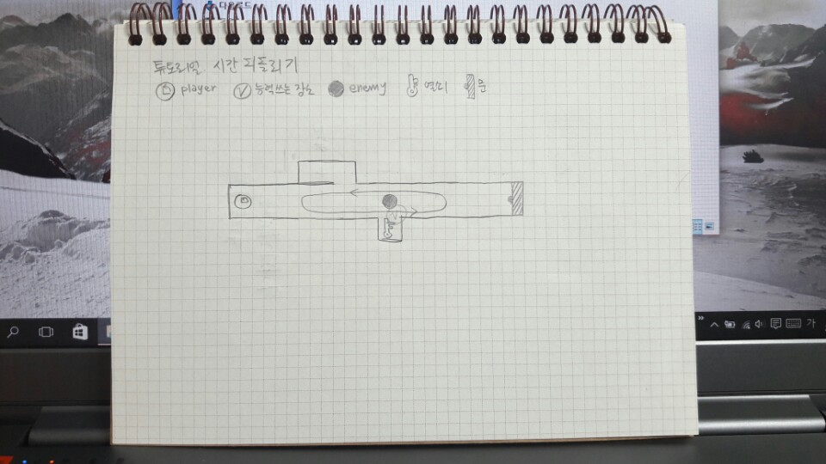

Slide 24
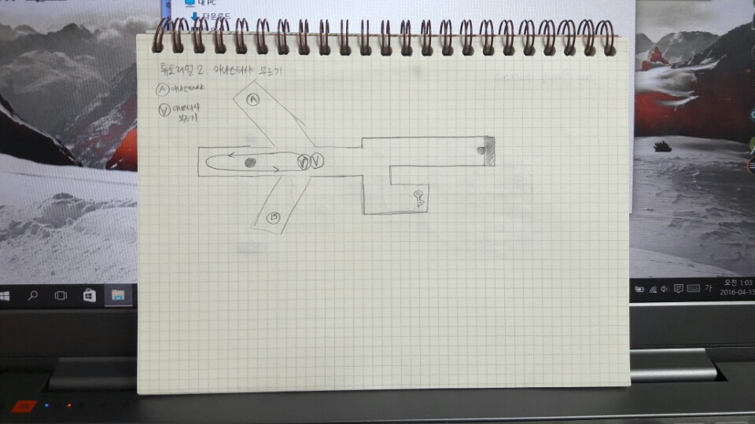

Slide 25
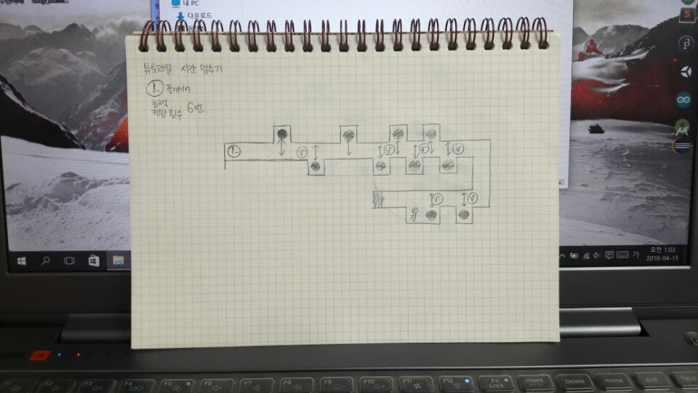

Slide 26
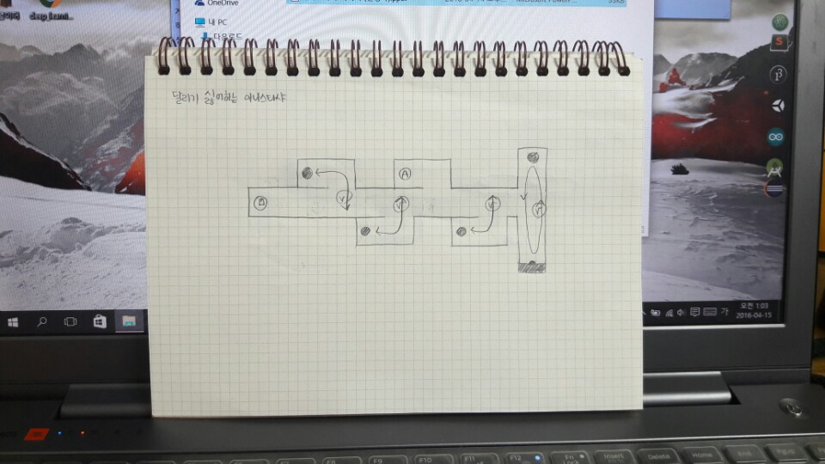

Slide 27
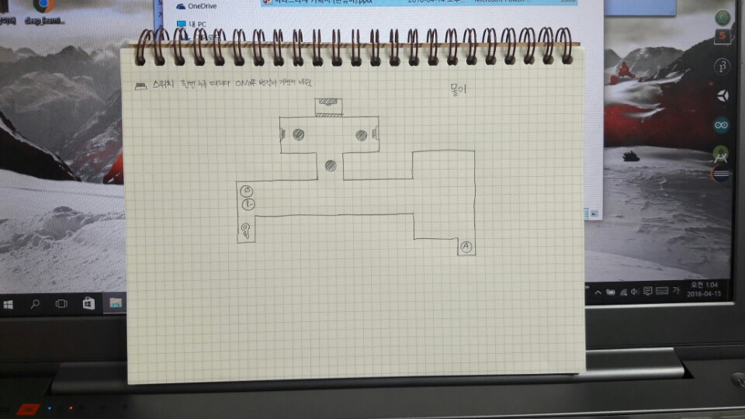

Slide 28
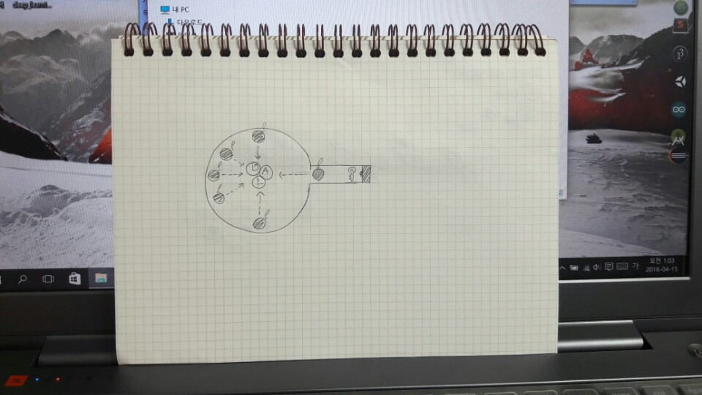

Slide 29
개발팀 구성 개발 팀은 졸업자 (직장인) 팀과 재학생 팀으로 나눌 예정이며 이 두 개의 팀에 맞는 각각의 스케줄 조정을 효율적으로하여 진행을 할 것이다. 개인의 역할과 분담 업무는 되도록 본인이 잘하는 것을 비중으로 하되 그 외의 다른 작업에 대한 작업을 맡을 수 있으므로 업무와 역할은 유동적이게 배정한다.
팀원 소개
졸업자 팀
디렉터, 스토리: 고성진- 2015 이매진컵 한국 대표, 시프트업 근무 중
프로그래머 멘토: 이필수 – 2015 이매진컵 한국 대표, 삼성 전자 근무 중
UI/ UX: 가예린 – 창의력 대장, 인강공학 연구실 랩실 석사 과정 중, 가가 월드 소속
재학생 팀
기획 팀장: 현명아 – 인도 문화 매니아, IE 랩실 근무 중
프로그래머: 홍경택 – 겜플밍 고수, IE 랩실 근무 중
아티스트: 윤병준 - 현재 게임창조오디션 진행 중
아티스트: 김여진-가예린 동기, 토끼 키움
메니저: 이정연 - 코코몽 팬, 핀그램(큐램) 인턴 중
디렉터, 음악: 안효원 – 아마추어 작곡가 uPrin 활동, 현재 군복무 중 (6월 전역)

